Slide 1
令和２年７月28日
健康医療部
資料２－１
現在の感染状況及び療養状況について

Slide 2
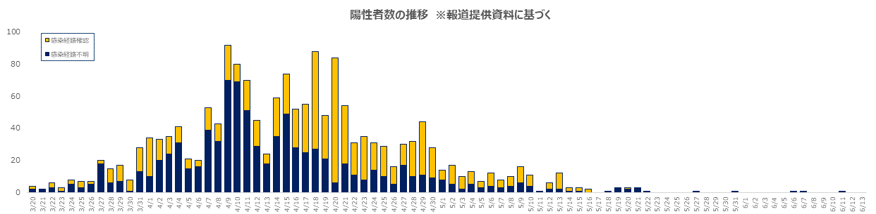
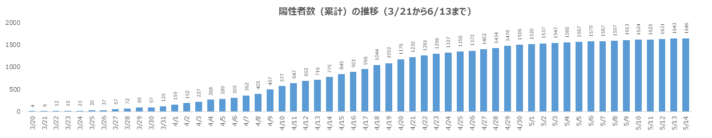
6月13日までの発生状況と倍加時間
5/21
緊急事態宣言
区域解除
３日
3日
3日
6日
6日
24日
倍加時間
概ね25人
→概ね50人
概ね50人
→概ね100人
概ね100人
→概ね200人
概ね200人
→概ね400人
概ね400人
→概ね800人
概ね800人→概ね1600人

Slide 3
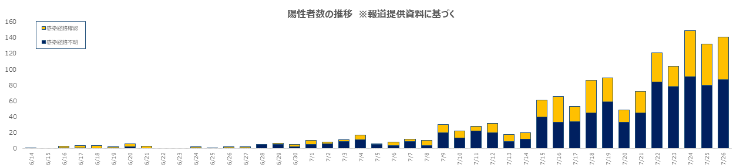
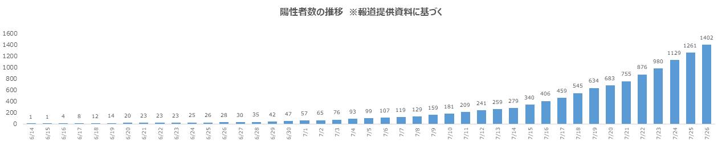
6月14日以降の発生状況と倍加時間
7/12
大阪モデルの警戒基準を満たし
ｲｴﾛｰｽﾃｰｼﾞ対応方針に基づく
要請開始
警戒基準を満たした7/12以降、倍加時間が4月上旬の時期よりも短く、感染が急拡大している兆候
倍加時間
6日
5日
6日
5日
5日
25人→概ね50人
概ね50人→100人
概ね100人
→概ね200人
概ね200人
→概ね400人
概ね400人
→概ね800人

Slide 4
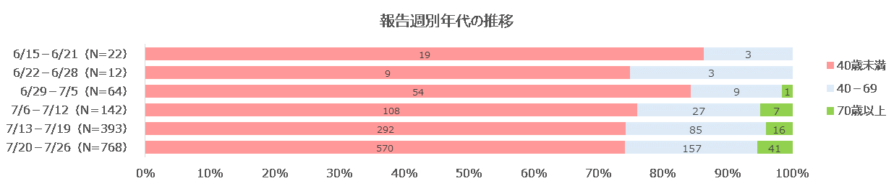
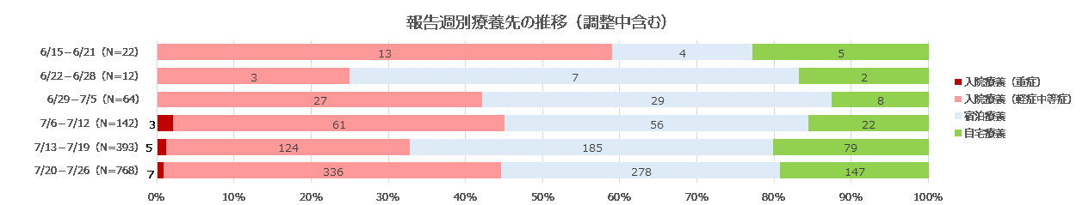
6月15日以降の週ごとの発症者の年代と療養状況の推移
今後、中高年層への感染拡大に伴い、軽症中等症及び重症の入院患者が増加する可能性あり。
現在の発生状況を踏まえ、患者推計と必要病床数の再シミュレーションを実施。

Slide 5
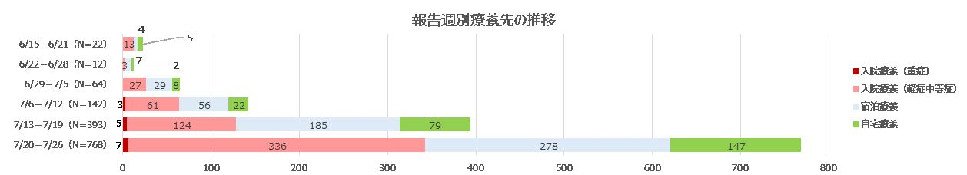
陽性者の療養状況（6月15日から7月26日判明分までの1,401名）
１．1,401名の療養先（令和2年7月26日時点、調整中含む）
※上記以外に7月26日時点で3名が軽症入院中、1名が重症入院中（6月13日以前に判明した事例）
２．療養期間（6月14日から7月21日までに判明した683名のうち、7月21日時点で退院・解除となった277名の状況）
 | 入院療養(軽症) | 宿泊療養 | 自宅療養
診断日※から退院・解除までの日数（平均±標準偏差） | 6.69±2.69 | 5.49±2.72 | 2.30±2.68
【参考】5/26時点の患者の療養状況（6/12府専門家会議資料にて提示） | 【退院するまでの期間】 17±8.13 | 【療養解除基準】 発症日から14日後 | 【療養解除基準】 発症日から14日後
※報道提供日を診断日とした。自宅療養解除者のうち、17名が療養解除までの日数が0日であった。
退院・療養解除までの期間を専門家会議にて提示した条件から上記日数に変更し、患者推計と必要病床数の再シミュレーションを実施。

Slide 6
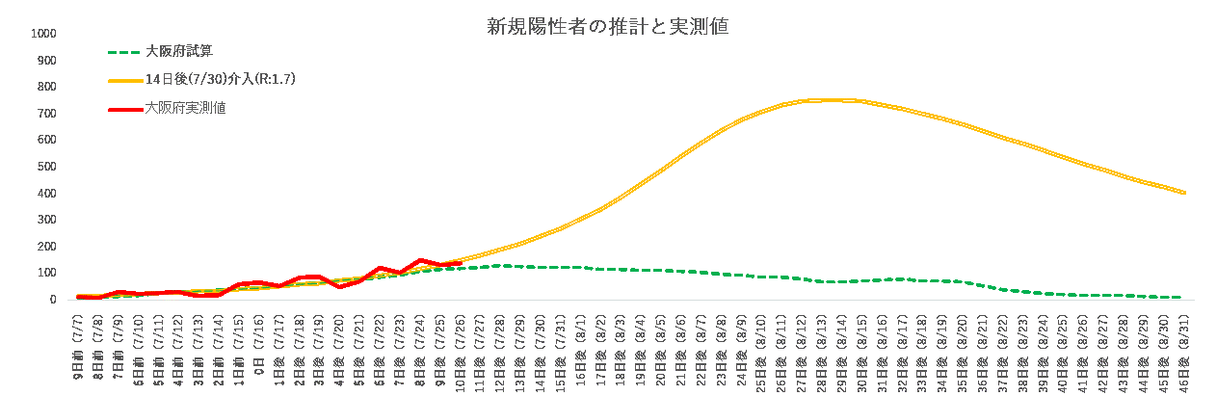
今後想定されるリスクについて
◆厚生労働省から示された、新たな「流行のシナリオ」(令和2年6月19日付け事務連絡)に基づき、直近1週間あたりの新規陽性者数が人口10万人
あたり2.5を超える日を基準日（0日）とし、基準日から14日後に社会への協力要請(外出自粛要請等)を行った場合の患者推計を実施。
・直近1週間あたりの新規陽性者数が人口10万人あたり2.5を超過した日：7月16日(人口10万人あたり新規陽性者数：2.8）
・生産年齢人口群中心モデルを用いて、協力要請前の実効再生産数(R)が1.7の場合の患者推計を実施。
※国試算では、3月から5月に行われた協力要請と同等の効果ある要請を行うことで、実効再生産数が6割程度低下する。
効果が一定程度を下回った場合、長期にわたって感染が拡大し続けること（オーバーシュート）が想定される。
【拡大図は次ページに続く】
直近1週間あたりの新規陽性者数が人口10万人あたり2.5（7日間の新規陽性者数が222人）以上となった日を基準日（0日）とし、大阪府実測値と比較。

Slide 7
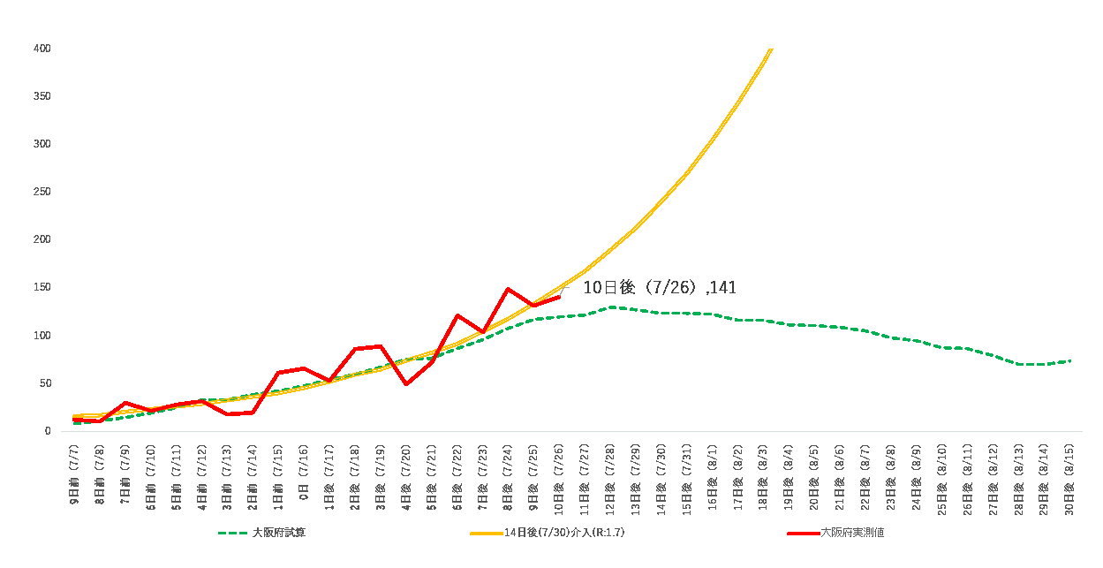
新規陽性者の推計と実測値（拡大図）

Slide 8
大阪の新規感染者数の推移
【参考】大阪府新型コロナウイルス対策本部専門家会議中野オブザーバー（大阪大学核物理研究センター教授）による新規感染者数の推移
新規感染者
6/24
7/4
7/14
7/24
8/3
8/13

Slide 9
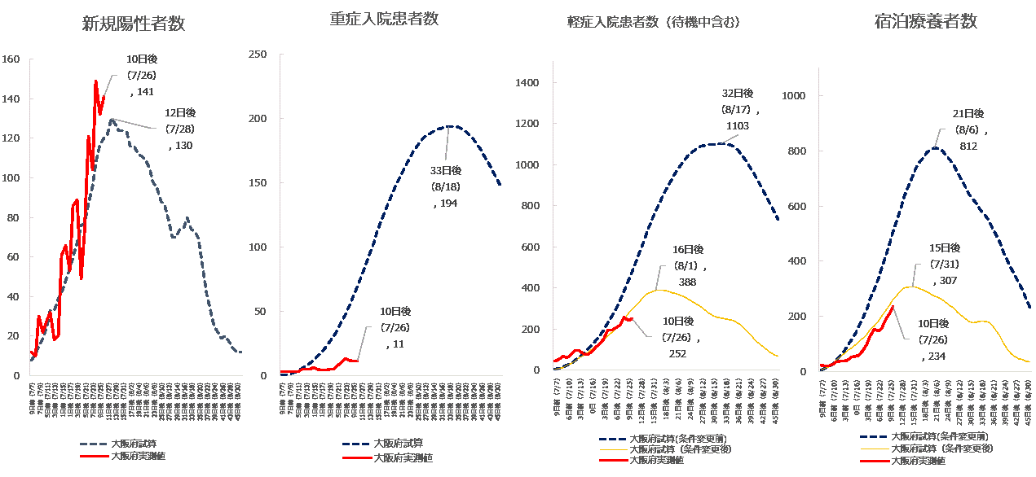
今後の患者推計と必要病床数の再シミュレーション
①大阪府が試算した数値（6/12大阪府専門家会議に提示）との比較
確保病床数：1,400床
確保部屋数：1,015室
確保病床数：215床
※大阪府試算（条件変更後）：6月12日府専門家会議で提示した患者の療養期間から、6月14日から7月20日に判明した患者の退院・解除までの日数に条件を変更（重症入院患者除く）

Slide 10
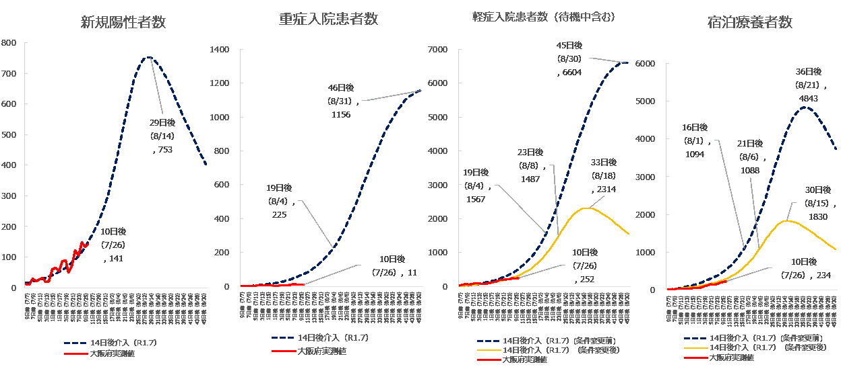
今後の患者推計と必要病床数の再シミュレーション
➁14日後（7/30）介入（R1.7）の患者推計との比較
＜参考＞
確保病床数
215床
確保病床数
1,400床
確保部屋数
1,015室
※新規陽性者数について厚生労働省から示された新たな「流行のシナリオ」(令和2年6月19日付け事務連絡)の推計モデルを用いて、協力要請前の実効再生産数(R)1.7の場合で患者推計を実施。
※入院及び宿泊療養者数の推計は、6月12日に府専門家会議にて提示した患者の療養状況の条件を新規陽性者数にあてはめて試算（大阪府試算（条件変更前））。
併せて6月14日以降の患者の療養状況の条件を新規陽性者数にあてはめて試算（大阪府試算（条件変更後））

